Slide 1
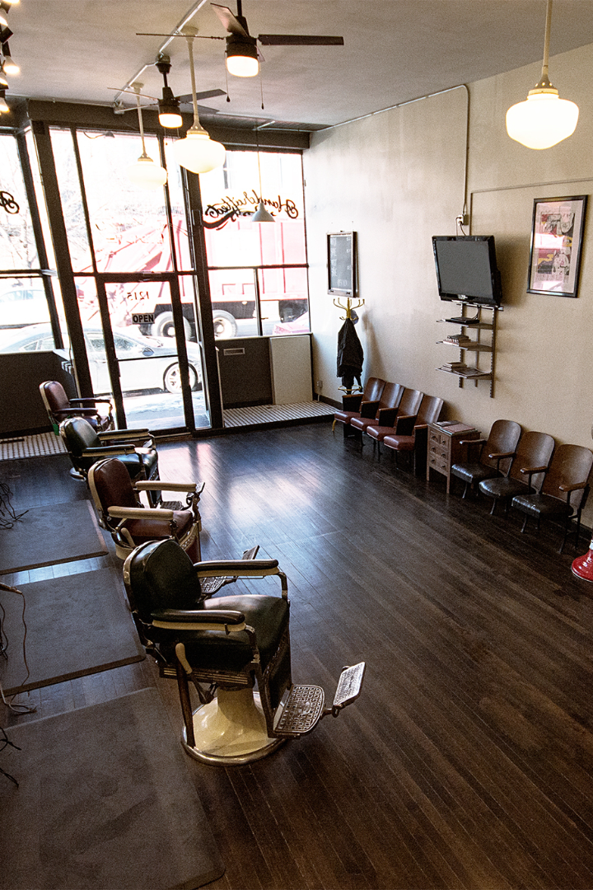

Los Artistas Barber: La Mejor Experiencia para tu Corte de Cabello
En Los Artistas Barber, elevamos el arte del corte de cabello. Nuestra barbería es el lugar ideal para obtener un nuevo look moderno y fresco.
INTEGRANTES
Deivyth Quintero Grajales
Juan Camilo Cruz
Juan David Reyes Buitron

Slide 2

El Objetivo de Nuestra Aplicación
En Los Artistas Barber, hemos desarrollado una aplicación innovadora para facilitar a nuestros clientes la gestión de citas. Nuestro objetivo es proporcionar un servicio de calidad y optimización a nuestros clientes.

Slide 3

Problema a resolver
Queremos evitar la deficiencia de tiempo y operación al momento de adquirir el servicio en una barbería

Slide 4
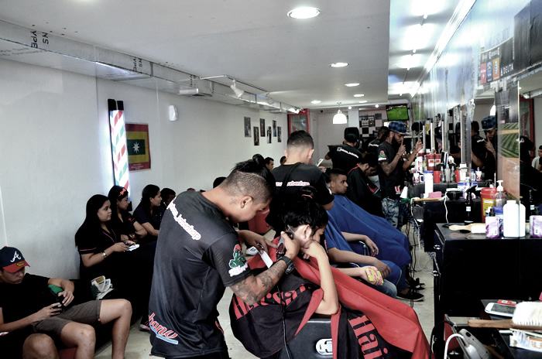

Slide 5
Funcionalidades de la Aplicación
Creación, Modificación y Eliminación de Citas
Búsqueda de Citas
Los usuarios pueden realizar búsquedas personalizadas de citas para encontrar rápidamente la cita perfecta que se ajuste a sus necesidades y preferencias.
Nuestra aplicación permite a los usuarios crear, modificar y eliminar fácilmente citas, brindando flexibilidad y conveniencia.

Slide 6

Usuarios de la Aplicación
Administrador
El administrador tiene acceso completo a la aplicación y puede crear y gestionar usuarios, garantizando un funcionamiento eficiente y seguro de la plataforma.
Usuario
Los usuarios pueden reservar citas, ver sus citas programadas y realizar modificaciones según sus necesidades. Proporcionamos una experiencia personalizada y sencilla.
Barbero
Los barberos pueden acceder a las citas asignadas y realizar las modificaciones necesarias para brindar un servicio de calidad y puntualidad a nuestros clientes.

Slide 7
Técnologias Usadas
LENGUAJE DE PROGRAMACIÓN
Desarrollamos nuestra aplicación con el lenguaje c#, específicamente con el IDE Visual Studio 2022
BASE DE DATOS
Implementamos sql server management studio como gestor de base de datos

